Slide 1
艾美特(開曼)國際有限公司
2020年12月法人座談會
艾美特-KY(股票代號：1626)

Slide 2
2020Q3各區域銷售金額統計
(單位: 新台幣千元)
 | 2020Q3 | 銷售比 | 2019Q3 | 銷售比 | YoY
中國 | 3,550,878 | 49% | 4,236,752 | 52% | -16%
東北亞 | 2,327,176 | 32% | 2,641,138 | 32% | -12%
歐美 | 1,431,271 | 19% | 1,321,176 | 16% | 8%
合計 | 7,309,325 | 100% | 8,199,066 | 100% | -11%
差異分析：
1.中國市場因疫情影響，線下通路銷售困難，另冬季產品受暖冬氣候影響，導致業績下滑。
2.日韓市場受疫情影響，客戶下單延緩，導致業績下滑。
3.歐美市場客戶提前下單，於去年底提早安排生產，預作庫存，加上去年歐洲天氣熱，客戶庫存大幅減少，故今年出貨不受影響。
4.受匯率波動影響。
2

Slide 3
2020年前三季度整體產品銷售金額統計
產品 | 2020Q3 | 銷售比 | 2019Q3 | 銷售比 | YoY
電風扇 | 5,571,903 | 76% | 6,288,486 | 77% | -11%
電暖器 | 730,983 | 10% | 1,246,023 | 15% | -41%
小家電 | 650,785 | 9% | 271,654 | 3% | 140%
換氣扇 | 234,160 | 3% | 219,812 | 3% | 7%
其他 | 121,494 | 2% | 173,091 | 2% | -30%
合計 | 7,309,325 | 100% | 8,199,066 | 100% | -11%
差異分析：
電暖器主要受暖冬氣候影響，導致銷售量下滑。
受疫情影響，消費者的健康理念更為提昇，對於健康家居電器類購買需求增加，有關疫情防疫的消殺類及廚電類小家電業績成長。
3

Slide 4
2020Q3 合併綜合損益表
項目 | 2020Q3 | 2019Q3 | YOY
營業收入 | 7,309,325 | 8,199,066 | -10.85%
銷貨毛利 | 1,298,279 | 1,583,566 | -18.02%
銷貨毛利率（%） | 17.76% | 19.31% | -8.04%
營業費用 | 1,088,758 | 1,259,704 | -13.57%
營業利益 | 209,521 | 323,862 | -35.31%
營業外收支 | -1,036 | 58,440 | -101.77%
本期淨利 | 154,470 | 304,262 | -49.23%
報表換算之兌換差額 | (3,958) | (93,017) | -95.74%
本期綜合損益 | 150,512 | 211,245 | -28.75%
4

Slide 5
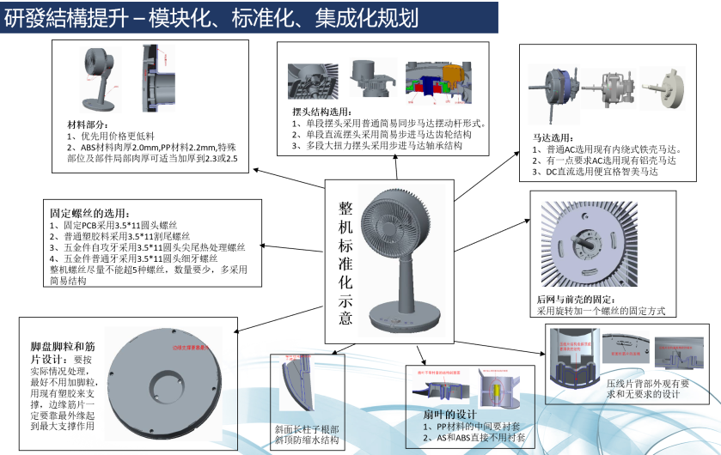
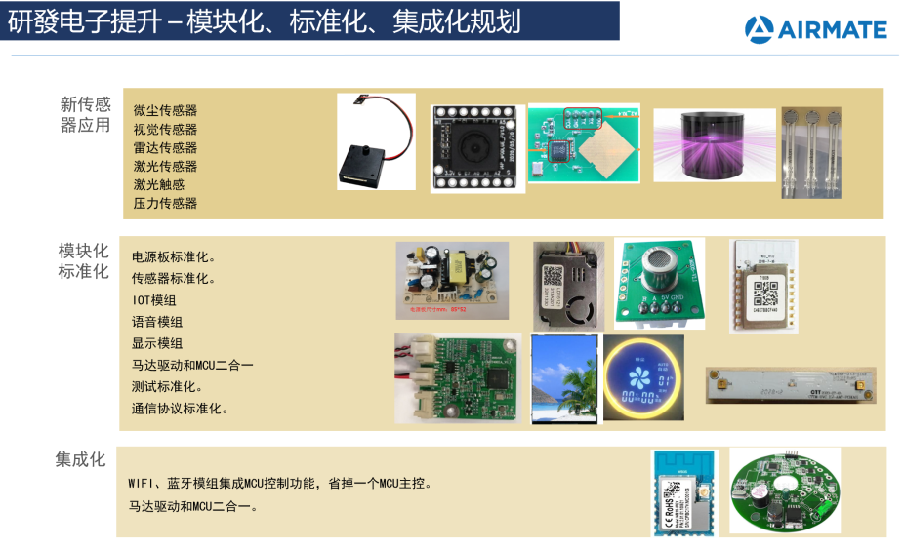
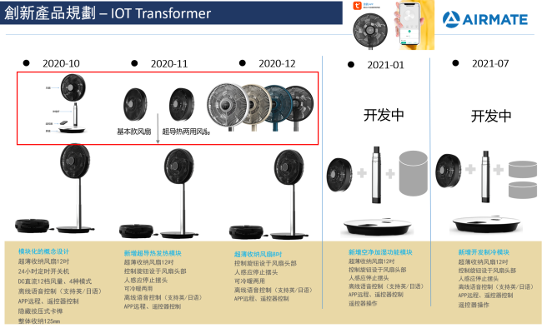
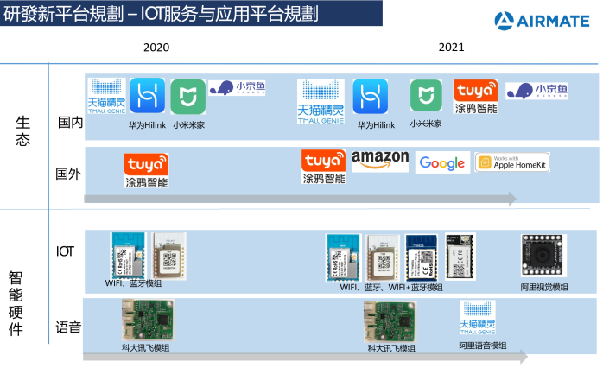
1.改革/深耕研發
2020年商品研发方向
  风扇类别 : AIOT 语音辨识收纳型风扇
  消杀类商品 : UVC 应用商品, 空气净化复合商品
  变频空调
2021年商品研发方向
  清洁、清扫、复合式多功能商品
  服务应用性（语音、智能）商品
  持续拓展压缩机及製冷晶片应用商品 : 变频空调及车载冰箱
研發改革/深耕
多樣化
模組化/標準化
集成化
平台化
服務

Slide 6


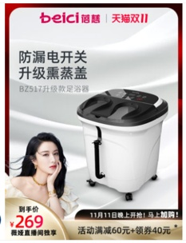
2. 市场销售趋势及策略
東南亞業績說明：2020年東南亞業績成長約16%
    菲律賓因疫情嚴重原最大客戶Asahi, 今年業績衰退3成
    2020年新增Pricepite, National, 印度Cerina, 及Acer 新業績注入
    持續擴展客戶Acomatic, Capital及重新深耘Asahi客戶… etc. 於2021年會有新業績注入
中国市场：全球气温变化的环境下，取暖器品类受天气影响加剧，出货占比逐年下滑
。所以在新品类重点布局品类高速增长、冬季旺销、艾美特品牌相关性强
的品类。
明星推荐、达人拥簇，各平台全面种草
新得购买方式直播的出现，加上站外达人全方位的种草，综艺节目的植入，足浴盆泡脚养生成为养生新方式，
更是生活的新方式。

Slide 7
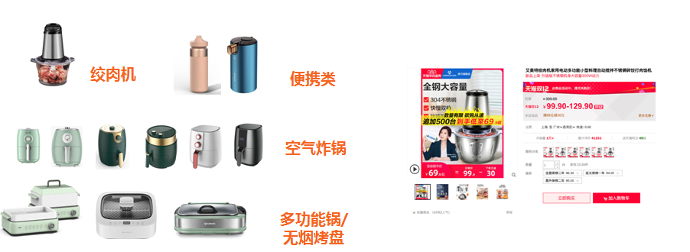
2. 市场销售趋势及策略
艾美特 厨房小家电产品中国市场布局

Slide 8
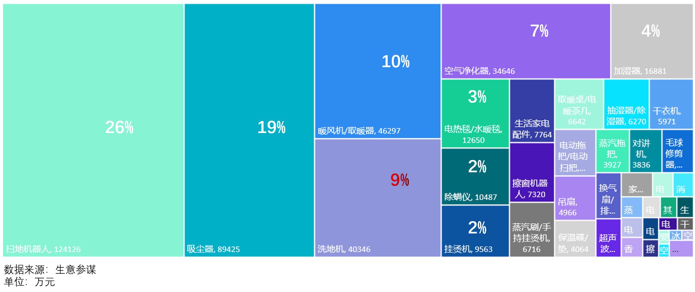
2. 市场销售趋势及策略
中国市场
今年双11期间，生活电器最热销依旧是居家清洁类产品，扫地机，吸尘器，洗地机三大类目交易额超25亿元，占比54%。取暖器类目交易额4.6亿，占比10%
品牌发展关键还是需要更好更快的组织销、产、研一体化高速成长，无论两季品类还是新品类都需研发制造并销售出满足市场消费者不同需求的产品。
Source
Unit: RMB$10,000

Slide 9
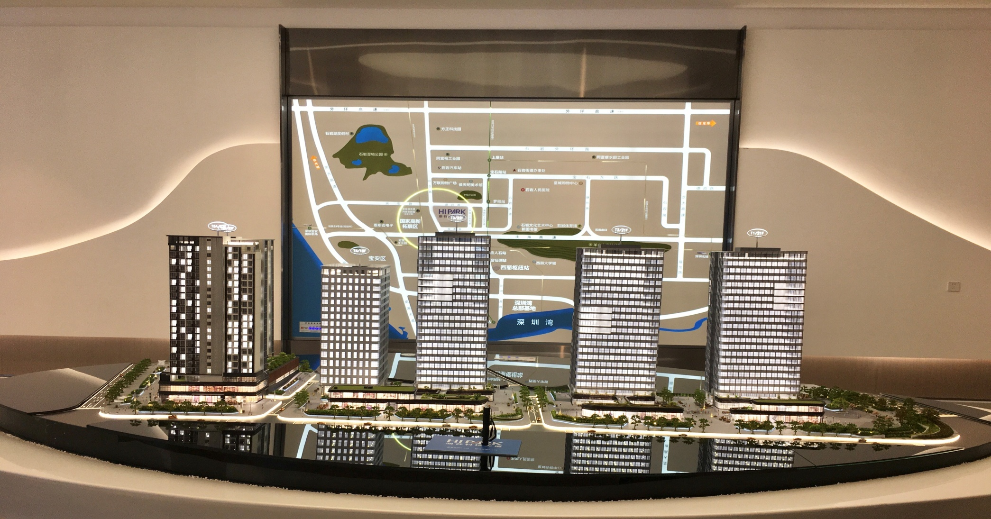
3.舊廠城市更新政策
    合資、租賃到銷售的方式
    引進中小科技型企業共同進行品牌營銷

Slide 10
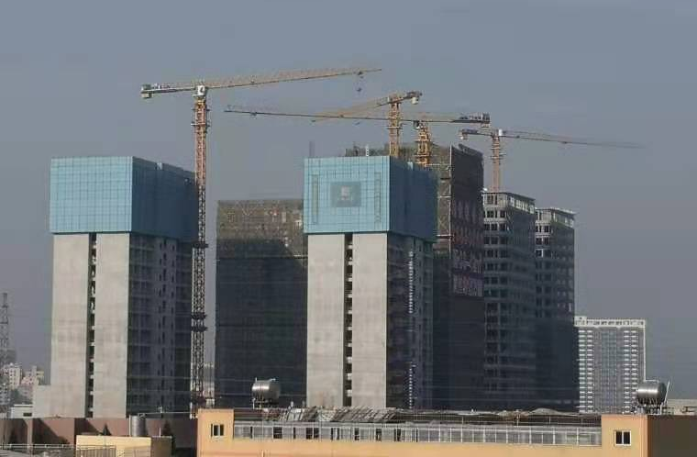

Slide 11
